Slide 1
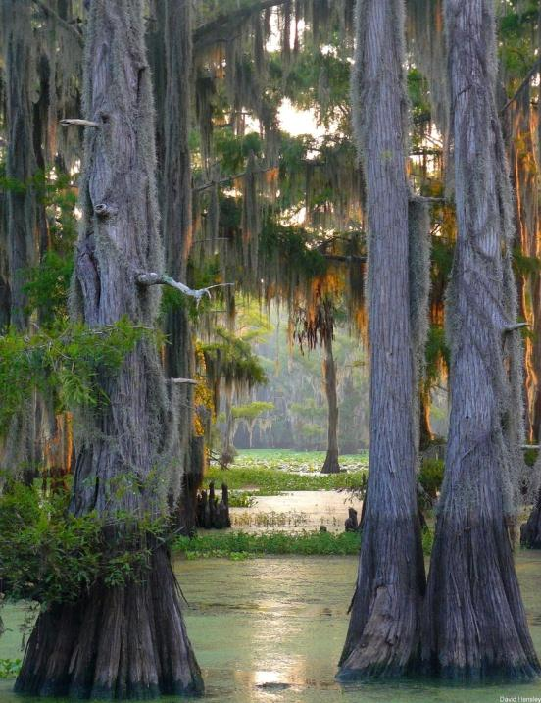
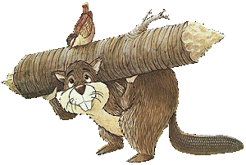
Árboles fantásticos
En EE. UU., en la frontera de los estados de Texas y Louisiana, existe una reserva natural única ubicada en el lago Caddo donde crecen grandes bosques de cipreses.
Caddo, es el único lago que se formó de manera natural a principios del siglo XIX cuando a orillas del Red River hubo una gran congestión de escombros y los castores que vivían en sus orillas al reforzar sus presas bloquearon el movimiento del río.
Ahora es un área protegida con una naturaleza única y la mejor época para visitar el lago es desde finales de octubre a mediados de noviembre pues en ese momento los cipreses cambiar de color y la madera pasa a tener un aspecto muy pintoresco.
Fantastic trees
In the United States. UU., on the border of the States of Texas and Louisiana, there is a unique nature reserve located in the Caddo Lake where they grow large cypress forests.
Caddo, is the only Lake that is formed naturally in the early 19th century when there was a large debris congestion on the banks of the Red River and beavers that lived on its banks to strengthen their prey blocked the movement of the river.
It is now a protected area with a unique nature and the best time to visit the Lake is from the end of October to mid-November as at that time the cypress trees change color and wood happens to have a very picturesque appearance.

Slide 2
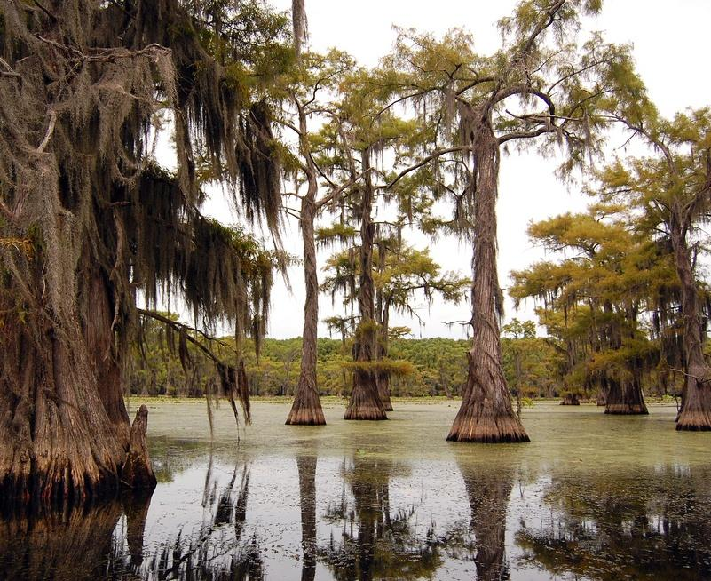

Slide 3
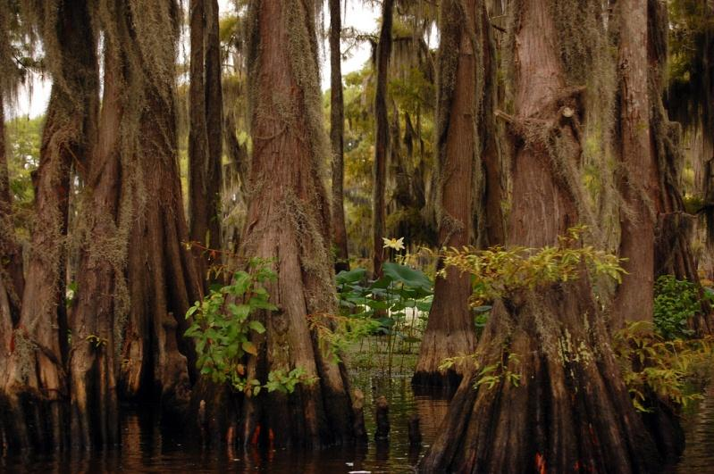

Slide 4
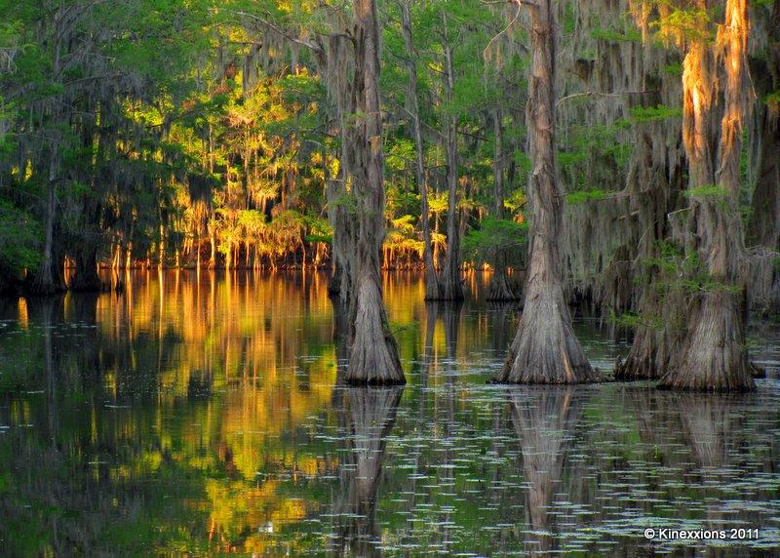

Slide 5
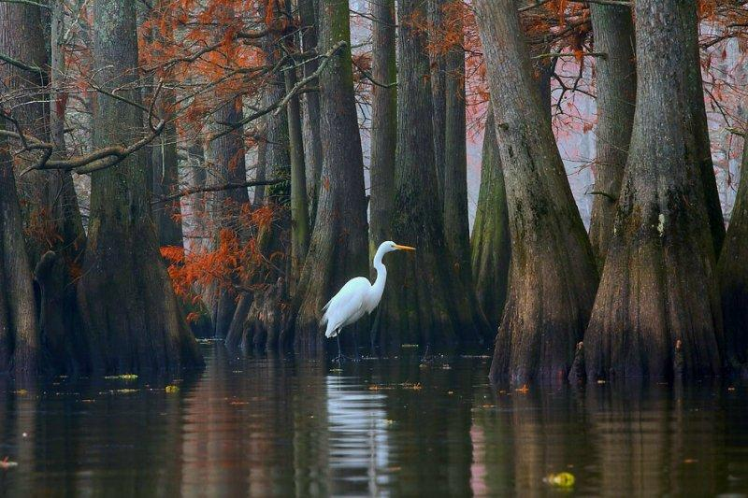

Slide 6
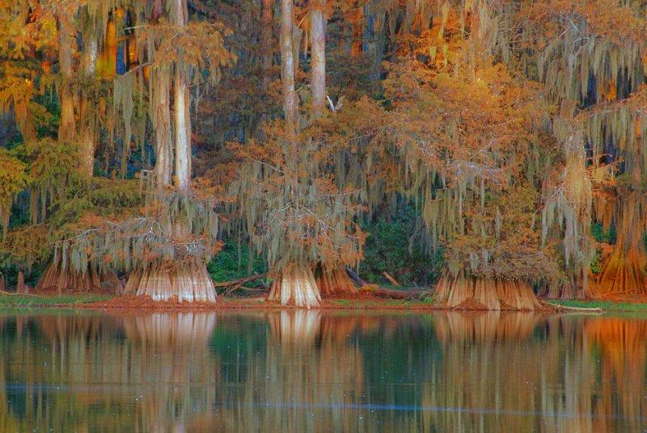

Slide 7
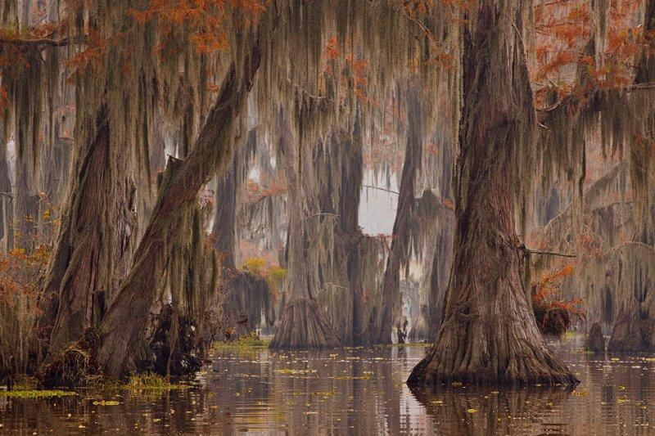

Slide 8
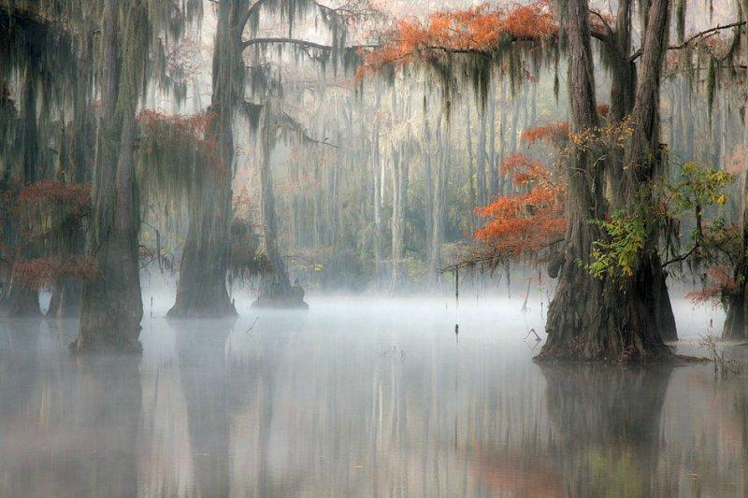

Slide 9
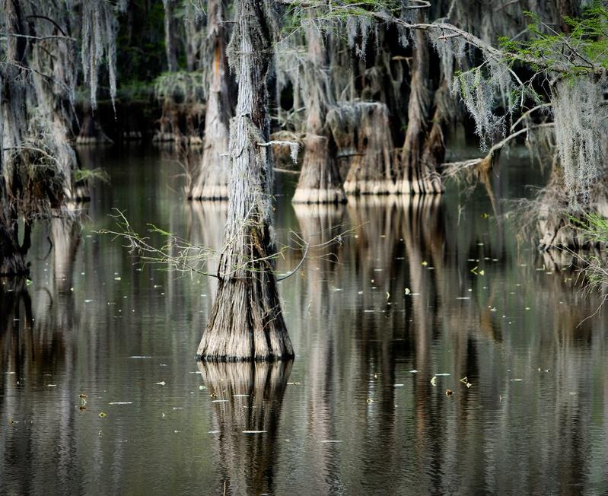

Slide 10
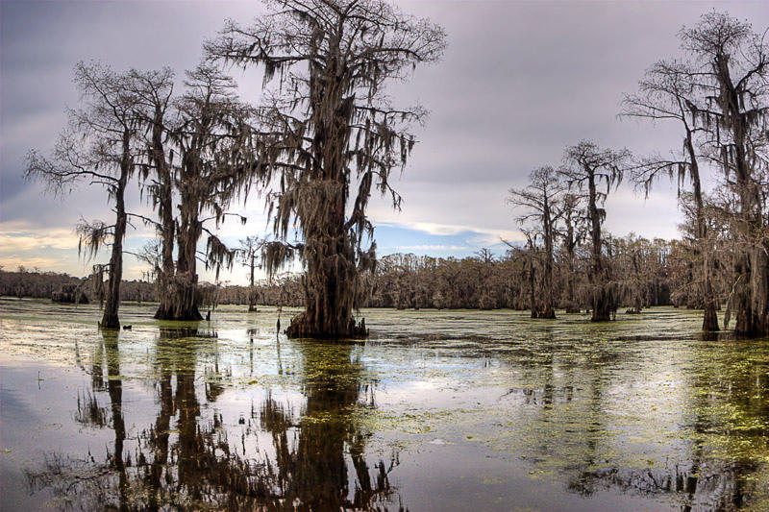

Slide 11
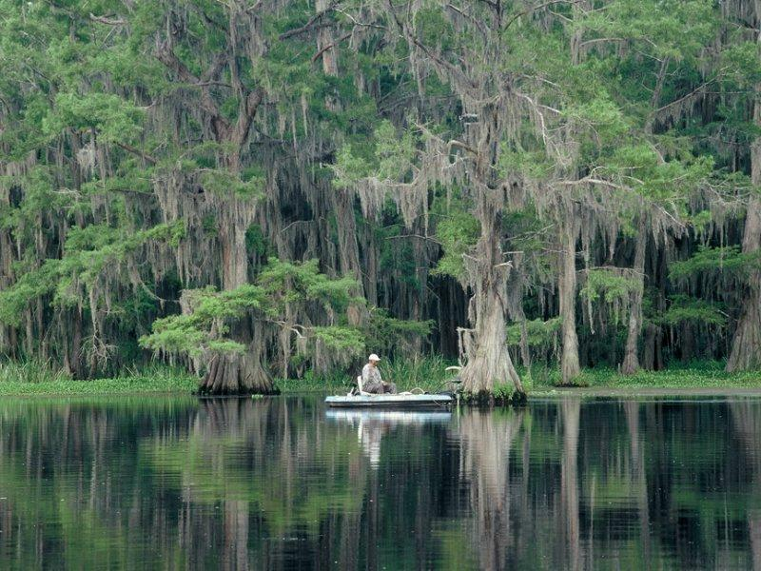

Slide 12
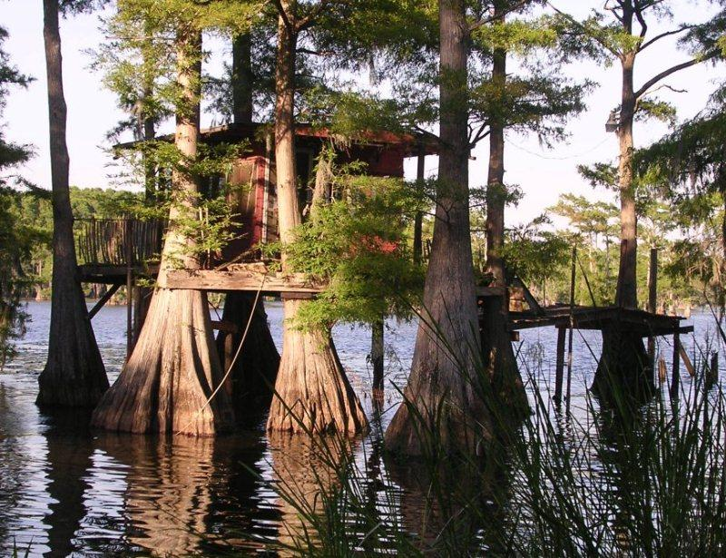

Slide 13
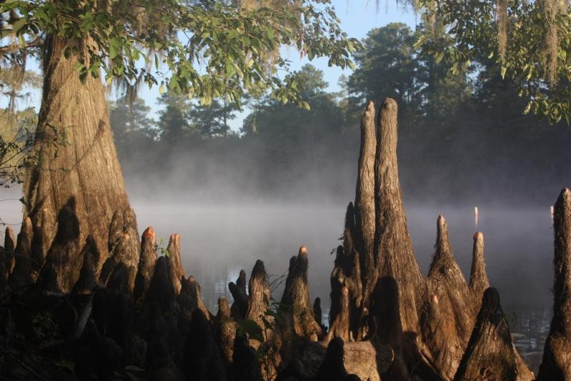

Slide 14
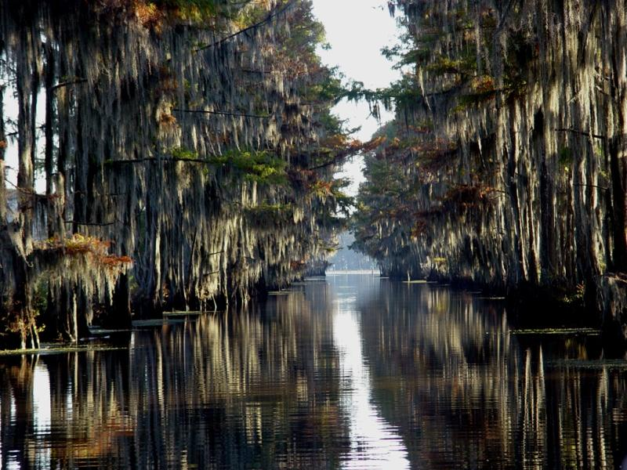

Slide 15
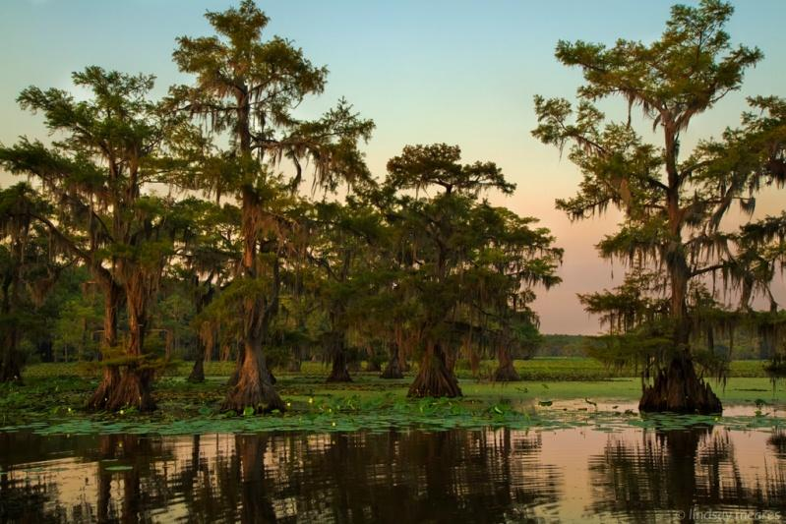

Slide 16
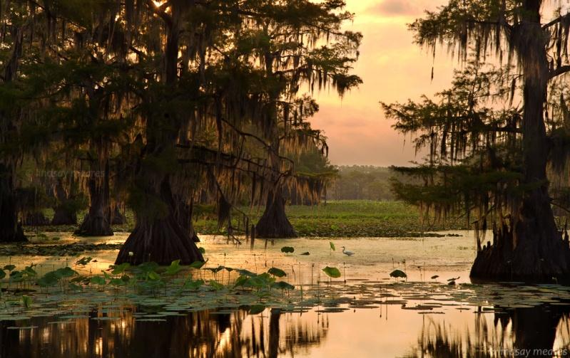

Slide 17
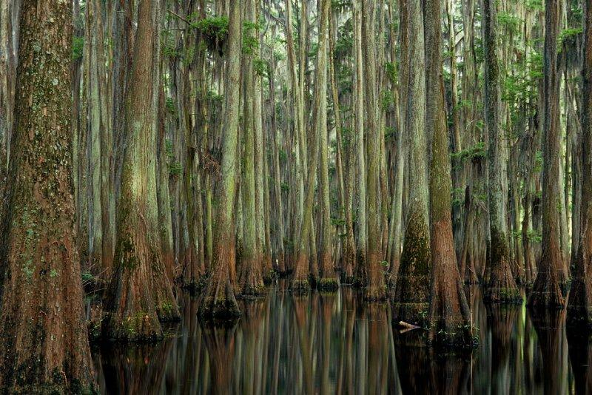

Slide 18
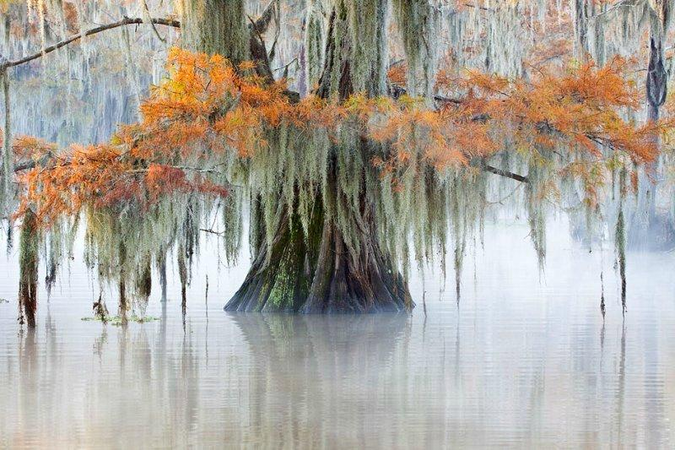

Slide 19
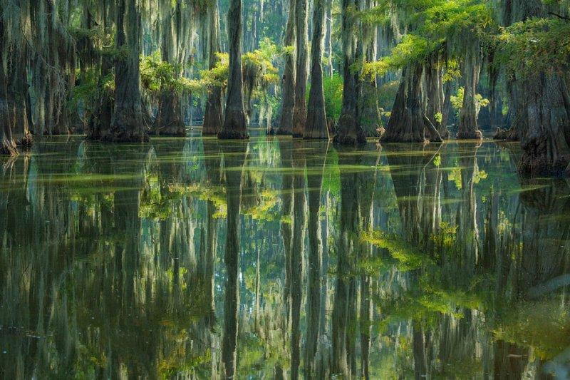

Slide 20
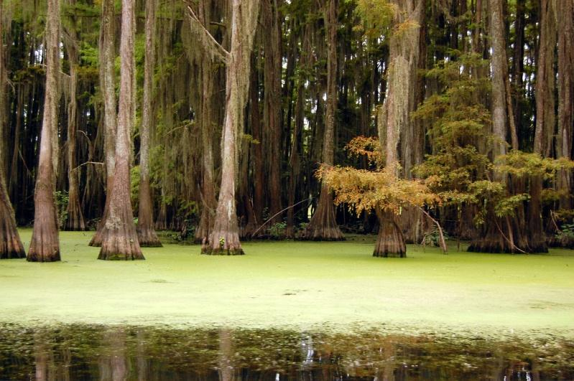

Slide 21
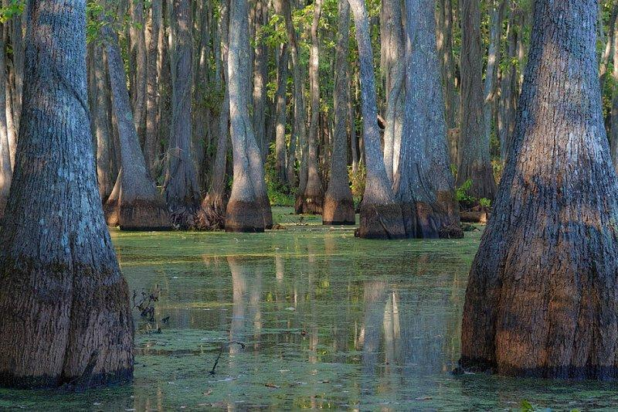

Slide 22
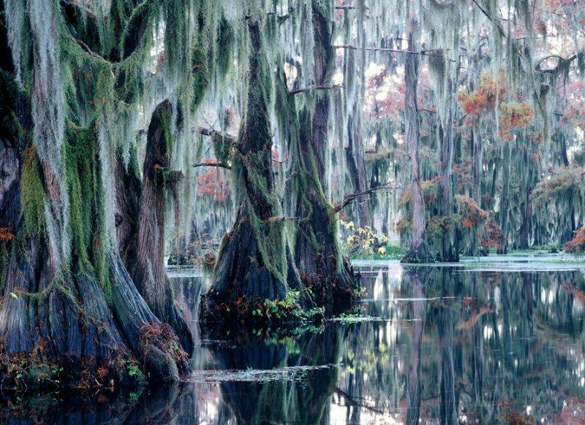

Slide 23
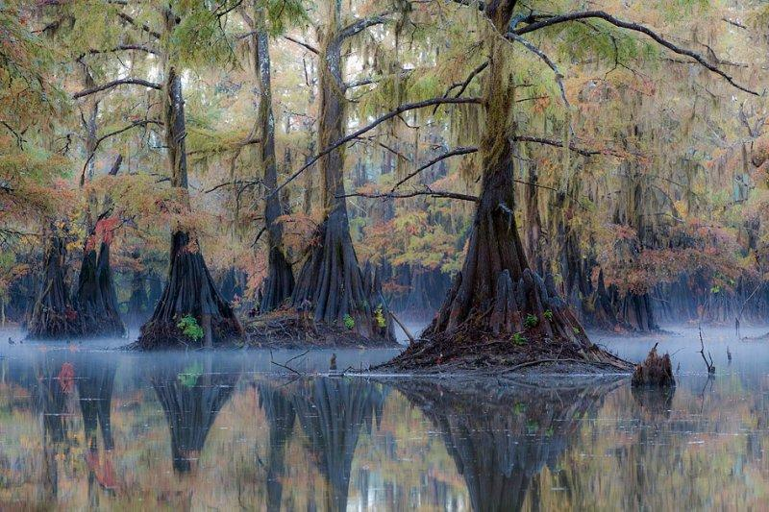

Slide 24
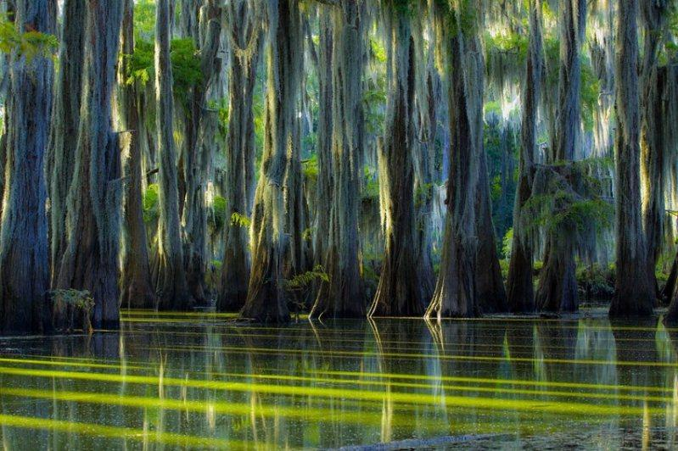

Slide 25
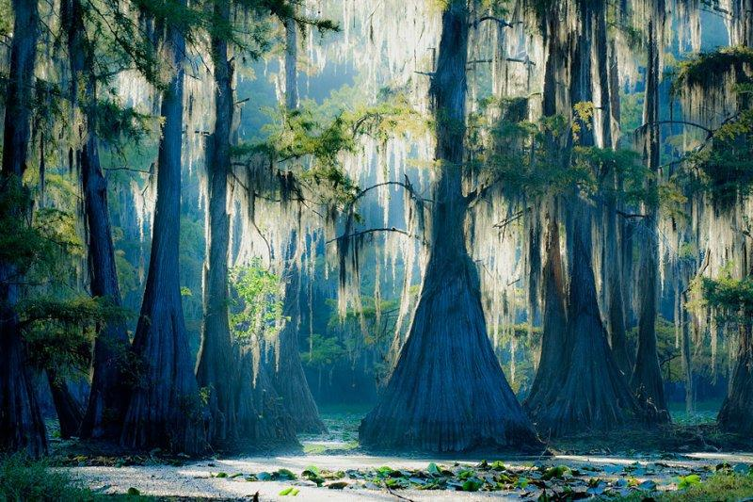

Slide 26
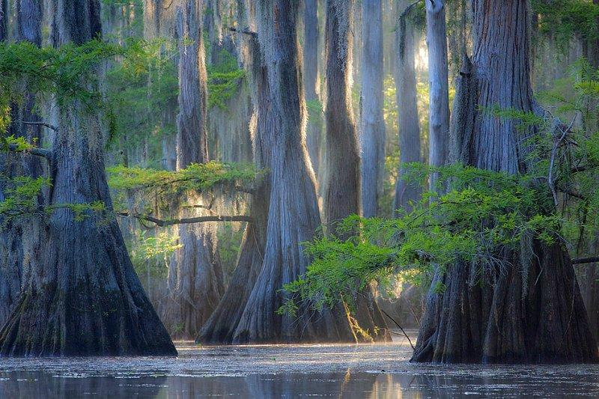
compaginación albanandy@hotmail.com

Slide 27







¿Te ha gustado?
Puedes ver más entrando
Aquí
Además puedes recibir powerpoints en tu correo electrónico suscribiéndote aquí:

